Slide 1
المملكة العربية السعودية جامعة الملك سعود كلية التربية قسم المناهج وطرق التدريس
الواجب الثالث
تقويم البرنامج التعليمي
إعــداد الطالب أحمد سلطان مبارك الشهراني
432107850
إشراف الدكتور / رياض الحسن
تصميم برامج الحاسب التعليمية
575 نهج

Slide 2
شرح وتوضيح تقنية تويتر وموقعها على شبكة الإنترنت
تم طرح البرنامج التعليمي على عدد من المختصين في هذا المجال والمعلمين والمشرفين التربويين والطلاب على النحو التالي :
الفئة | العدد | الموقع
المختصين | 3 | جامعة الملك خالد
المختصين | 4 | جامعة الملك سعود
المشرفين التربويون | 6 | إدارة التربية والتعليم بمنطقة عسير
المعلمون | 10 | ثانويات ومتوسطات ابها
الطلاب | 28 | ثانوية حنين بأبها

Slide 3
أهم الملاحظات في البرنامج
بعض الأزرار في شاشة تاريخ تويتر
خليفة واجهة البرنامج
صورة تاريخ تويتر
حجم شاشة العرض
خلفية البرنامج بشكل عام
نمط الخط المستخدم في عرض الأهداف وتاريخ تويتر وحول البرنامج
التحكم بحجم الفيديو
أخطاء إملائية في شاشة حول البرنامج
قلة الأسئلة وسهولتها
فعالية الشخصية الكرتونية

Slide 4
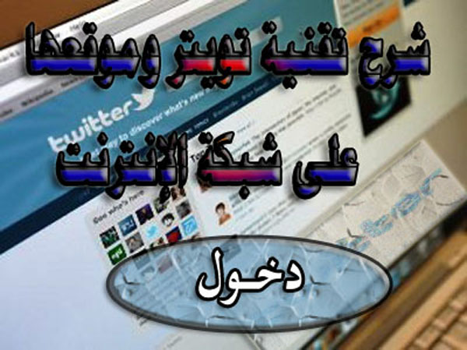
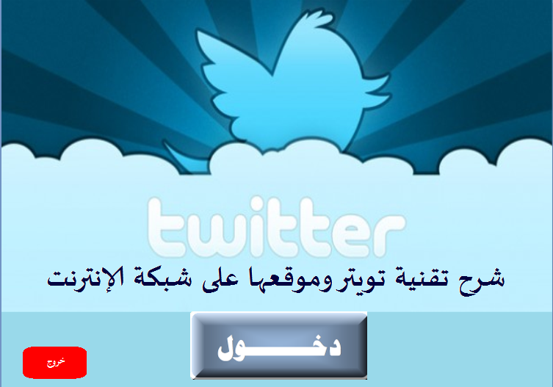
خلفية واجهة البرنامج

Slide 5
بعض الأزرار في شاشة تاريخ تويتر

Slide 6
حجم شاشة العرض
530
750

Slide 7
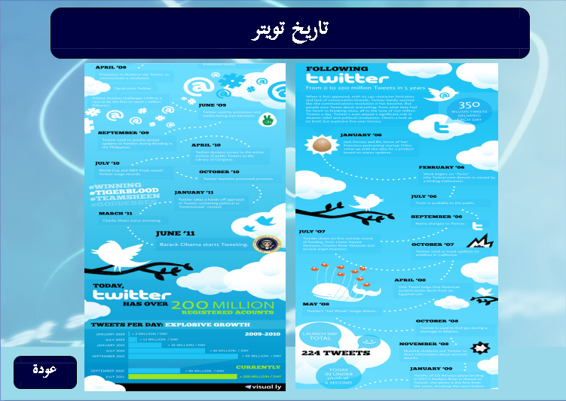
صورة تاريخ تويتر

Slide 8
نمط الخط المستخدم في عرض الأهداف وتاريخ تويتر وحول البرنامج
كان حجم الخط المستخدم هو 16 وهو حجم الخط في لوحة القصة فقمت بتكبيره إلى الحجم 20 وجعلته غامقاً في شاشة حول البرنامج وحجم 22 غامق في شاشة تاريخ تويتر , وحجم 24 في شاشة الأهداف غامق .

Slide 9
خلفية البرنامج بشكل عام

Slide 10
أخطاء إملائية في شاشة حول البرنامج
لم تكن أخطاء إملائية بمعنى الكلمة ولكن نوع الخط المستخدم لم يتوافق مع البرنامج فقمت بتوحيد الخط في كافة أجزاء البرنامج إلى الخط Traditional Arabic وجعلها متوافقة مع لوحة القصة

Slide 11
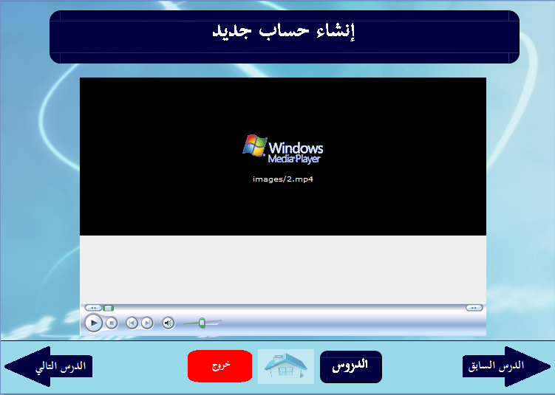
التحكم بحجم الفيديو
350
550

Slide 12
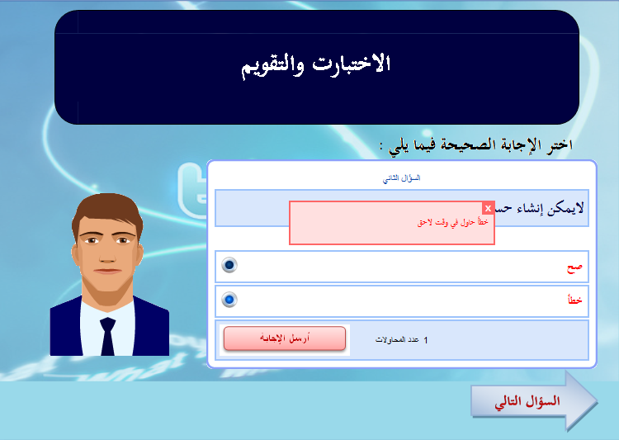
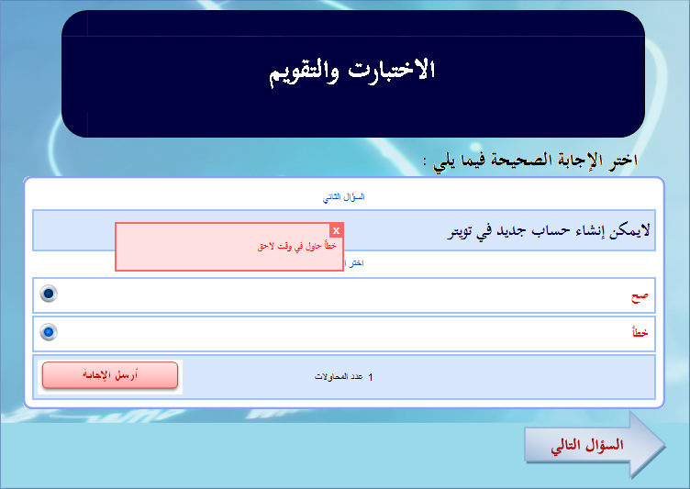
فعالية الشخصية الكرتونية

Slide 13
قلة الأسئلة وسهولتها
حاولت أن تكون بسيطة جداً لكي يقبل الطالب عليها وعددها قليل أيضاً لكي لا يحس الطالب بالملل , كما أن هذه البرمجية موجهة إلى المبتدئين والذين ليس لديهم أي خلفية عن تويتر وكيفية استخدامه

Slide 14
بعض الإيجابيات للبرنامج
إضافة إلى ما سبق فقد كانت هنالك ردة فعل إيجابية من الكثير منهم سأذكر منها على سبيل المثال ما يلي :
يحتوي البرنامج على مقاطع فيديو تجذب الانتباه .
عملية التقريب في الفيديو ممتازة جداً ومعبرة .
صوت الشرح واضح جداً ومفصّل وواقعي .
تنسيق الألوان ممتاز في كافة البرمجية .
السهولة والوضوح في الطرح والاستخدام
حجم البرنامج صغير جداً مقارنة بغيره من البرمجيات .
طريقة الامتحانات فعالة جداً .
عرض نتيجة الامتحان والتغذية الراجعة في كل سؤال ممتازة في تعريف الطالب بمستواه .
سهولة الانتقال داخل البرمجية .
عبّر المشرفون بأنه من أفضل البرمجيات التفاعلية وخاصة نظام الامتحانات فيه .

Slide 15
وصلى الله على نبينا محمد وعلى آله وصحبه وسلم

